Slide 1
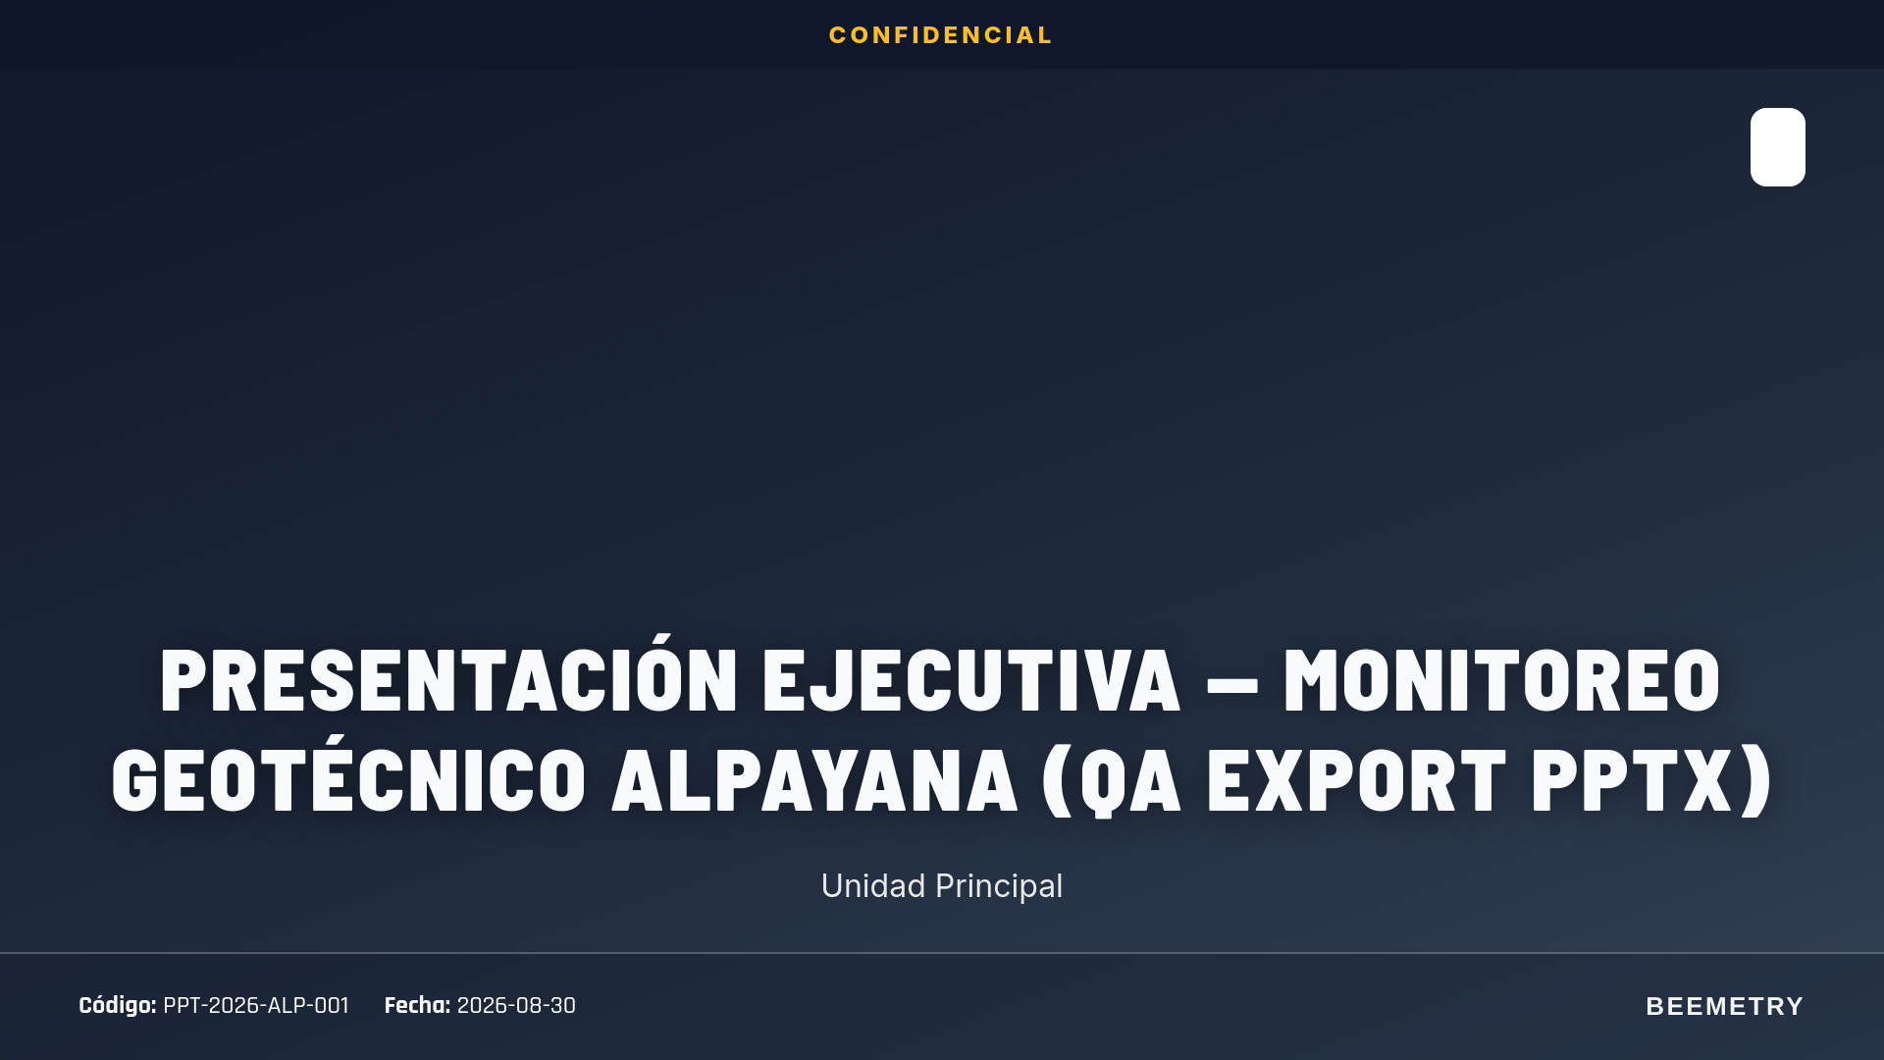

Slide 2

Agenda
• Resumen ejecutivo y KPIs operativos
• Matriz de riesgos geotécnicos
• Dashboards de sensores en tiempo real (8 zonas)
• Reporte sismográfico del periodo
• Evidencia fotográfica y video de campo
• Conclusiones y próximos pasos

Slide 3

Formato de Texto Enriquecido
Este texto combina VARIOS estilos en un MISMO cuadro: negrita, cursiva, subrayado, color y resaltado — verificando el overlay nativo editable de PPTX.

Slide 4
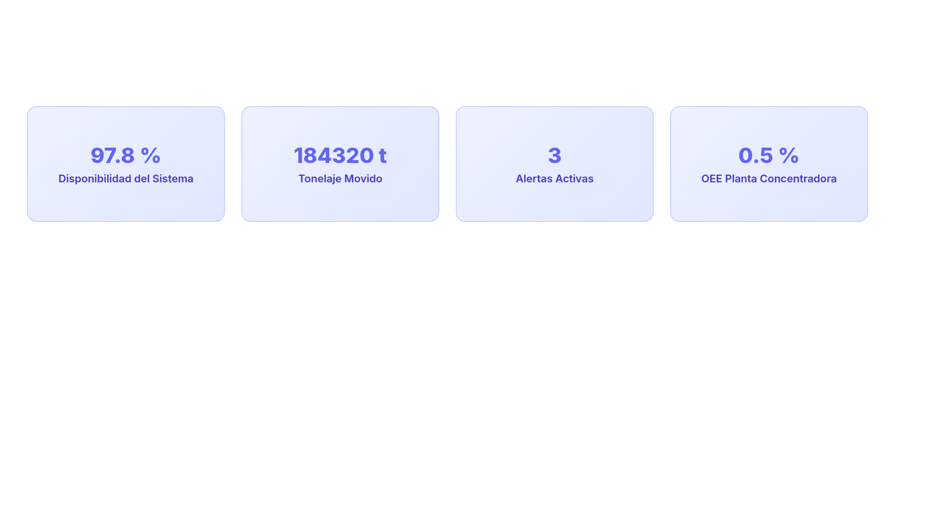
Indicadores Operativos Clave

Slide 5
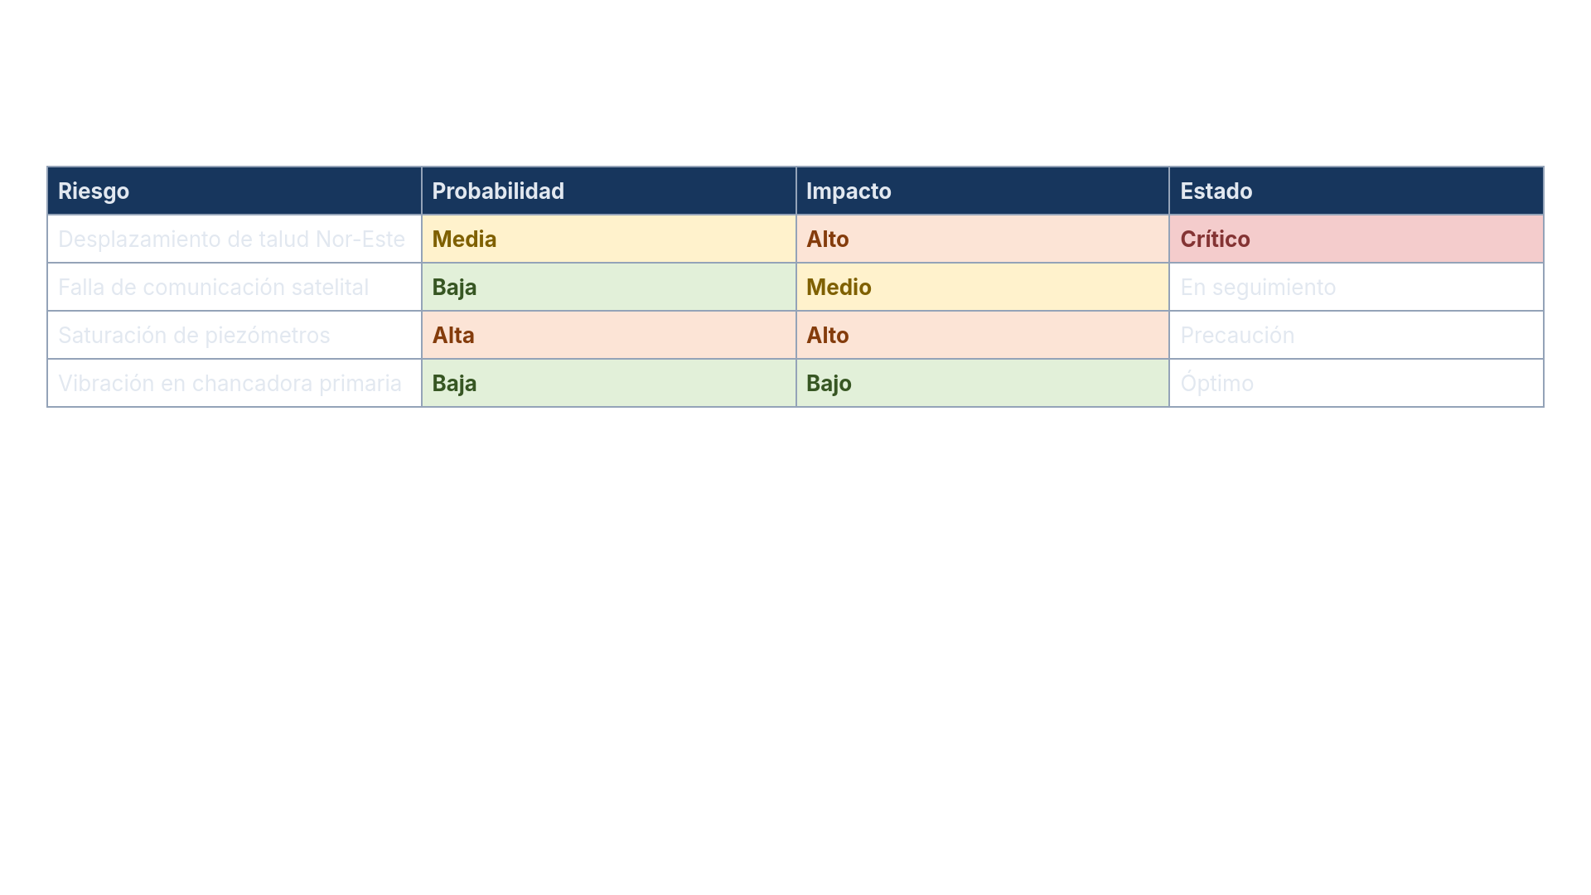
Matriz de Riesgos

Slide 6
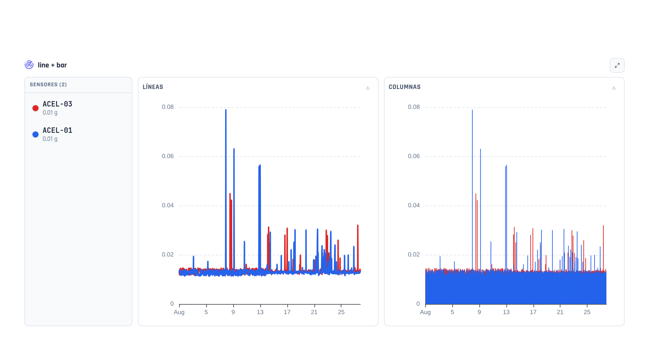
Acelerógrafos — Zona Nor-Este

Slide 7
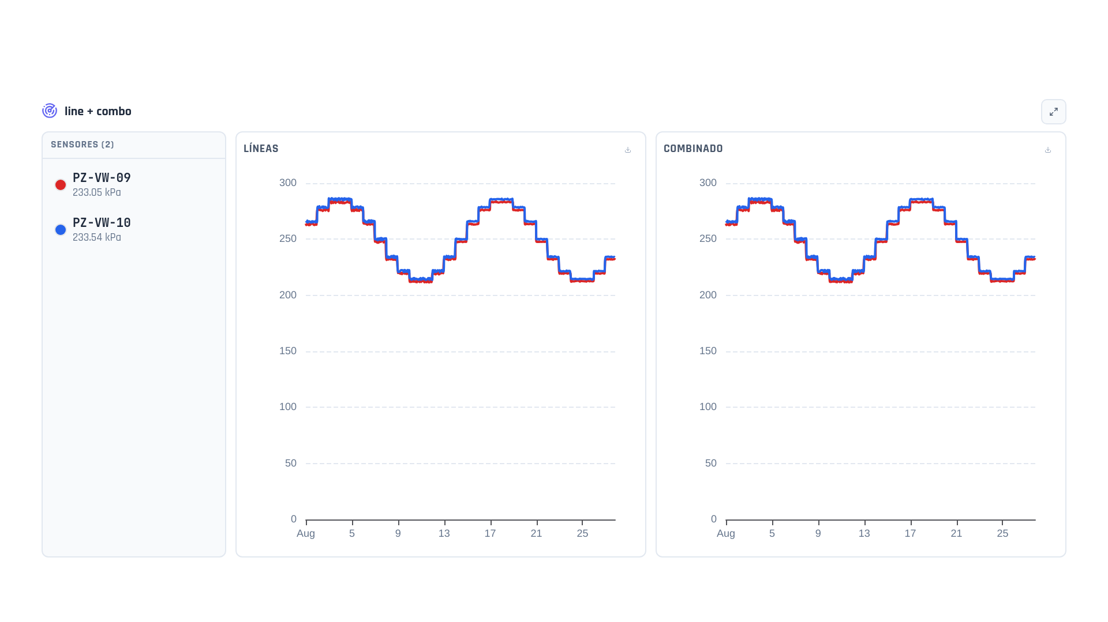
Piezómetros — Presión de Poros

Slide 8
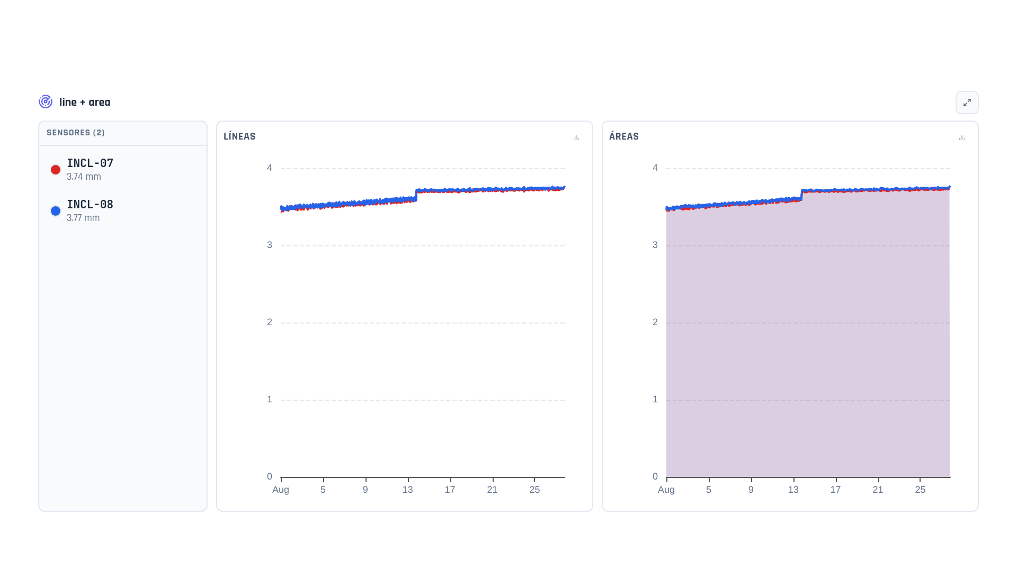
Inclinómetros — Talud/Botadero

Slide 9
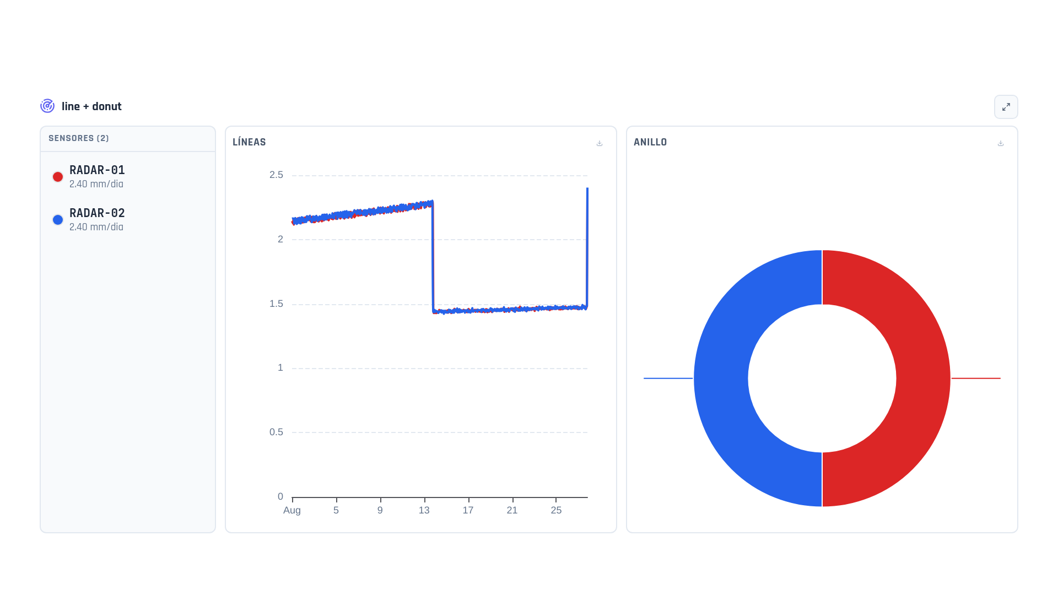
Radar GB-SAR — Velocidad de Desplazamiento

Slide 10
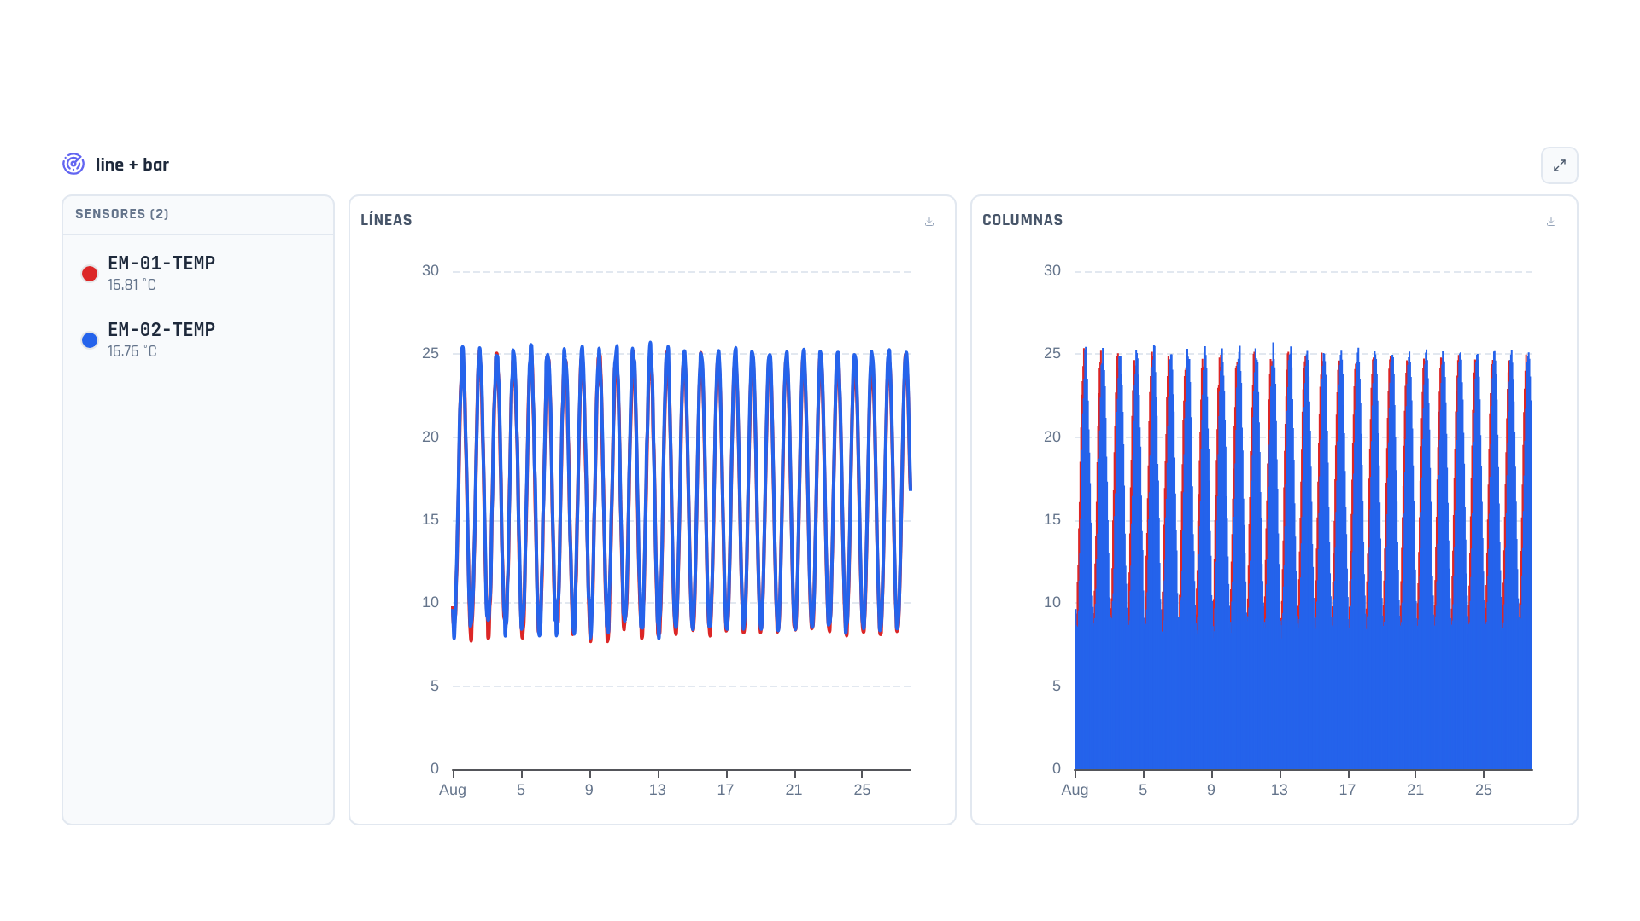
Estaciones Meteorológicas — Temperatura

Slide 11
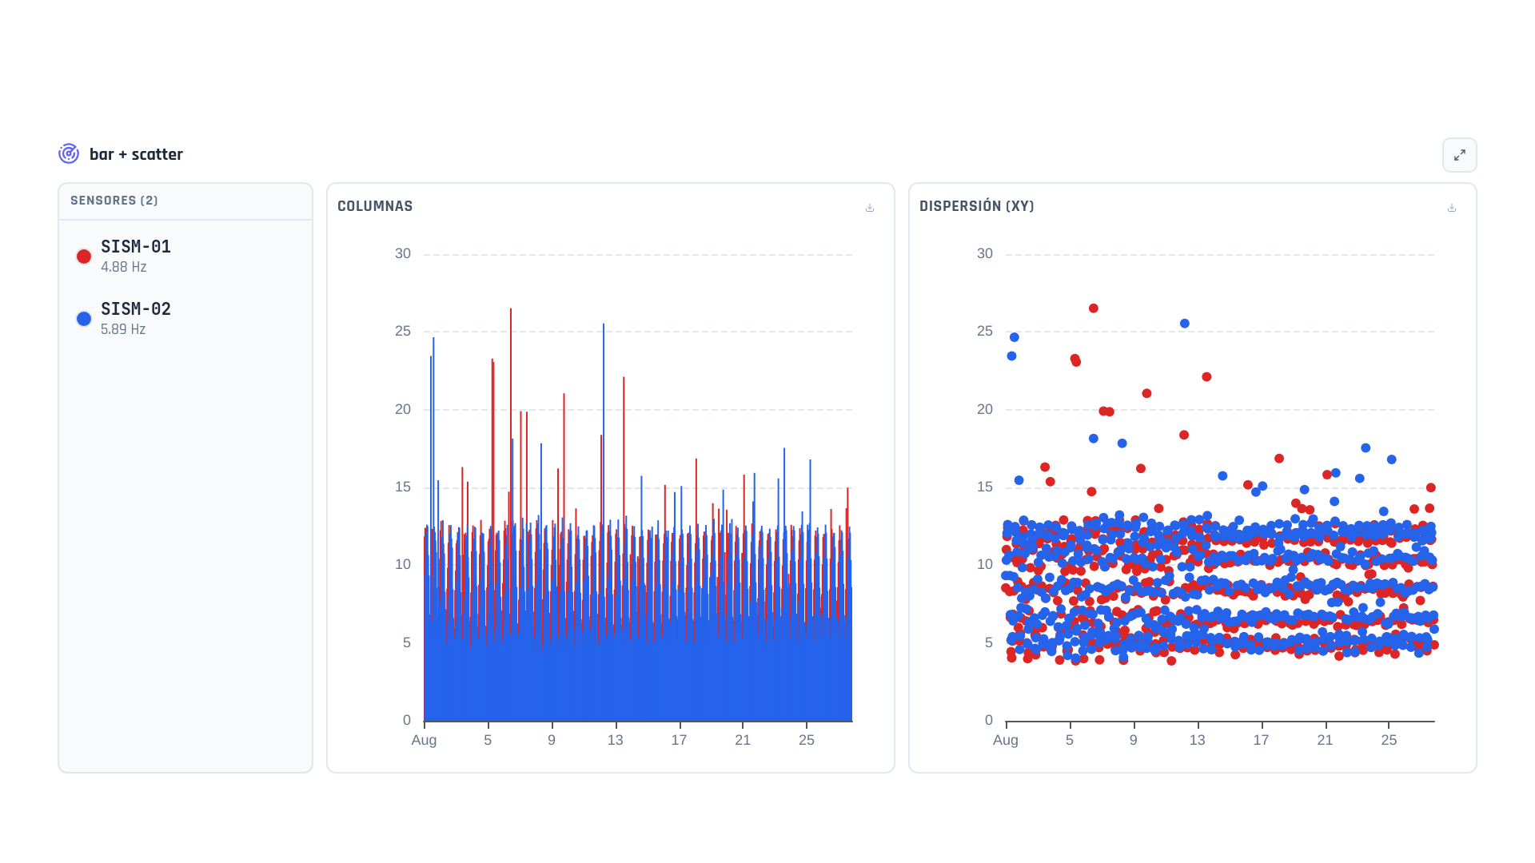
Sismógrafos — Registro del Periodo

Slide 12
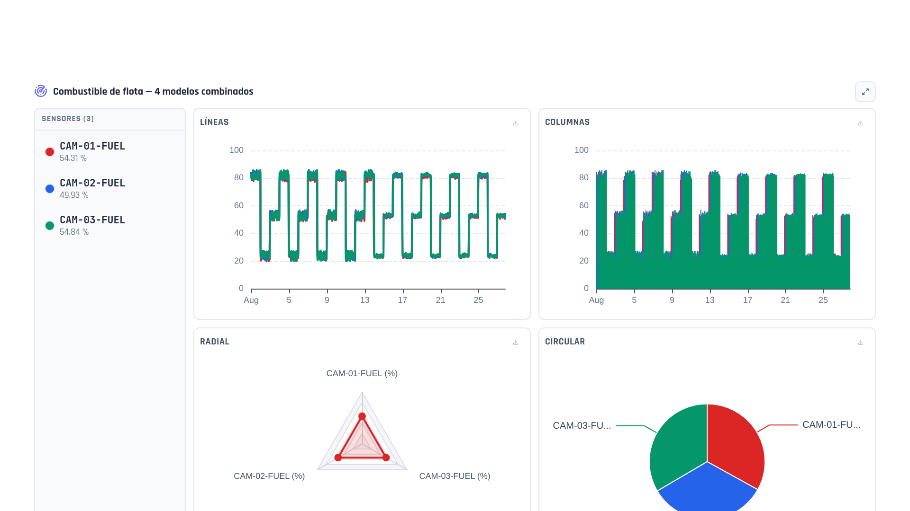
Combustible de Flota — Vista Consolidada

Slide 13
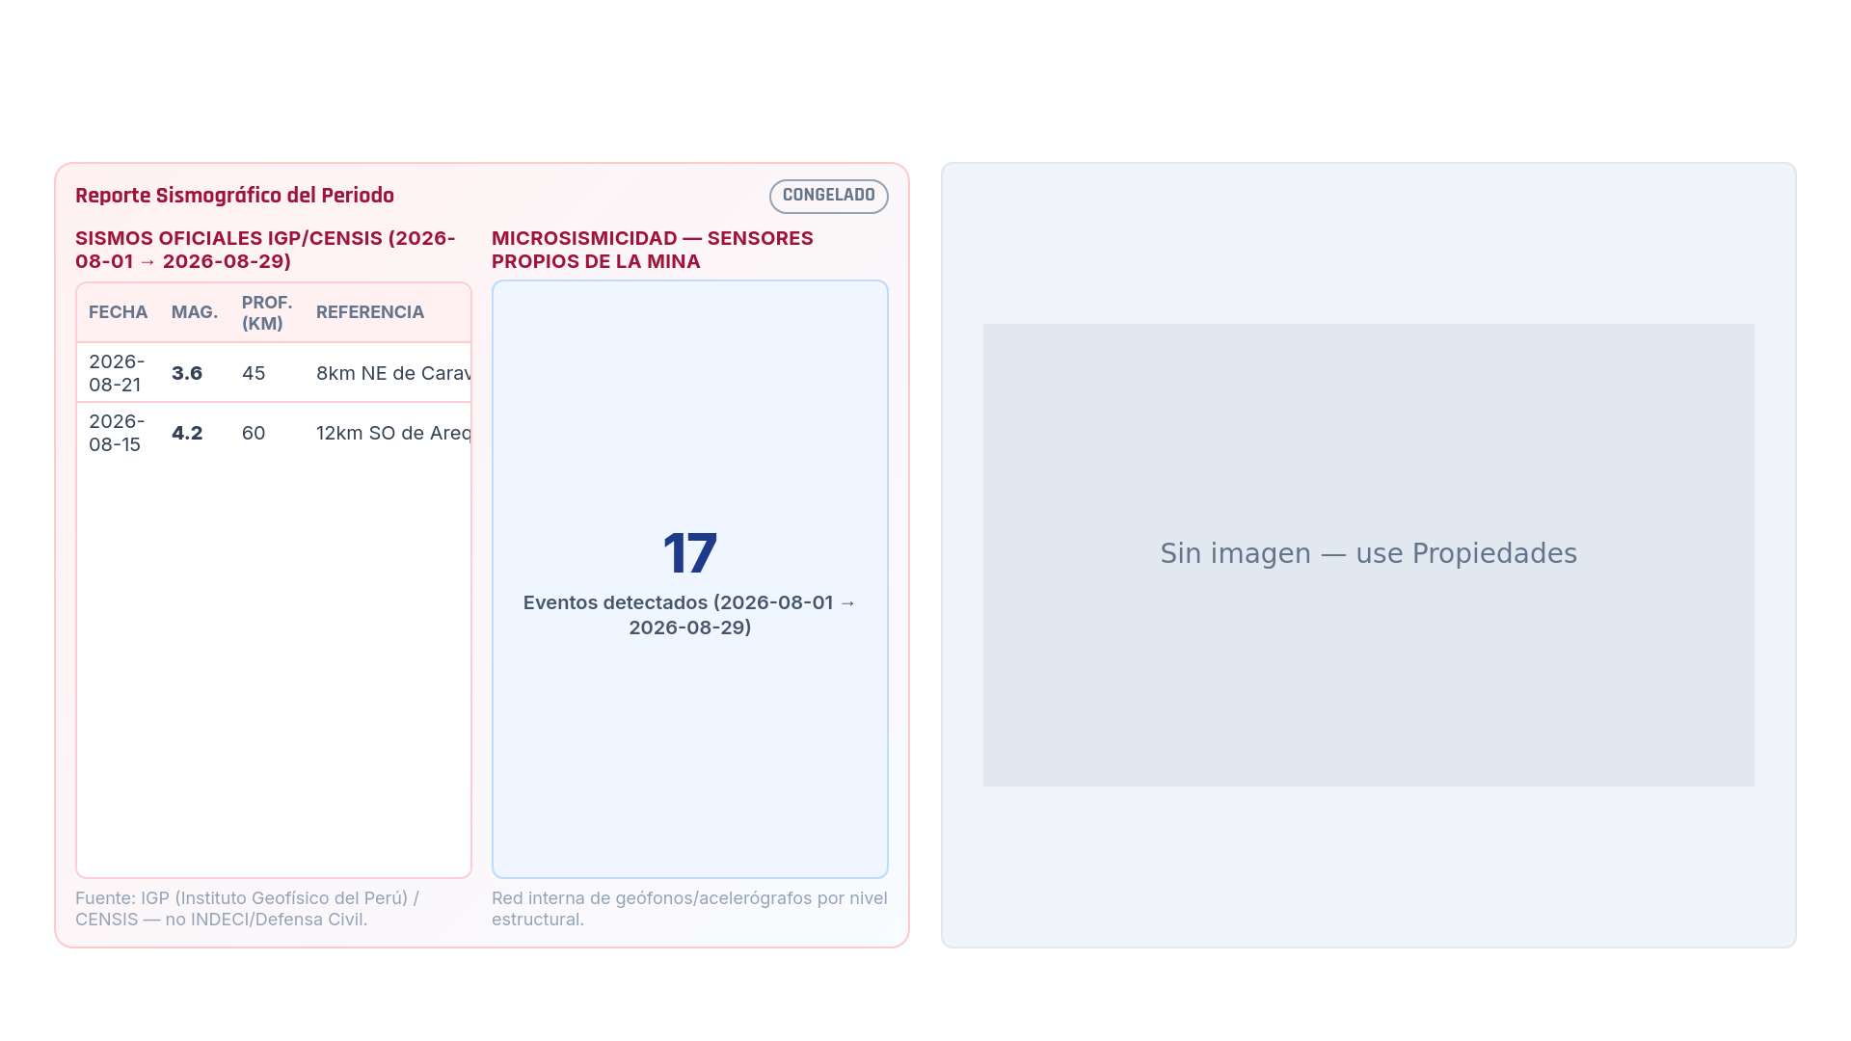
Reporte Sismográfico y Evidencia Fotográfica

Slide 14
Conclusiones y Próximos Pasos
• Disponibilidad del sistema dentro de meta (97.8%), 3 alertas activas en seguimiento.
• 6 dashboards de sensores en tiempo real verificados sin gráficos en blanco.
• Matriz de riesgos priorizada — talud Nor-Este requiere seguimiento reforzado.
• Próxima revisión del comité técnico: primera semana de septiembre 2026.

Slide 15
Gracias
Beemetry · Centro Minero Alpayana

